Slide 1
CHỦ ĐỀ 5. GIẢI QUYẾT VẤN ĐỀ
VỚI SỰ TRỢ GIÚP CỦA MÁY TÍNH BÀI 14. THUẬT TOÁN TÌM KIẾM TUẦN TỰ
Notes:
To change the image on this slide, select the picture and delete it. Then click the Pictures icon in the placeholder to insert your own image.

Slide 2


Slide 3

Gia đình bạn An bán giống cây trồng cho bà con nông dân trong vùng. Hôm nay có một khách hàng gọi điện đến mua cây giống và nhờ mẹ An chở cây giống đến nhà. Thông tin khách hàng được mẹ An ghi trong cuốn sổ lưu danh sách khách hàng gồm họ tên, địa chỉ, số điện thoại.
Em hãy cùng An giúp mẹ tìm địa chỉ từ danh sách khách hàng để chuyển cây giống nhé.

Slide 4
Ví dụ: Danh sách khách hàng được mẹ An ghi trong Bảng như sau:
TT | Họ tên | Địa chỉ
1 | Nguyễn An | Xóm 1, Nghĩa lộ, Võng Xuyên
2 | Trần Bình | Xóm 3, Thư Trai
3 | Hoàng Mai | Số 3, tổ 7, Phúc Hòa
4 | Thanh Trúc | Xóm 2, Lục Xuân, Hòa Hưng
5 | Nguyễn Hòa | Số 69 đường Ngô Quyền

Slide 5
An tìm lần lượt từ đầu đến cuối danh sách.
=> Tìm kiếm tuần tự: là tìm kiếm từ đầu đến cuối danh sách khách hàng

Slide 6
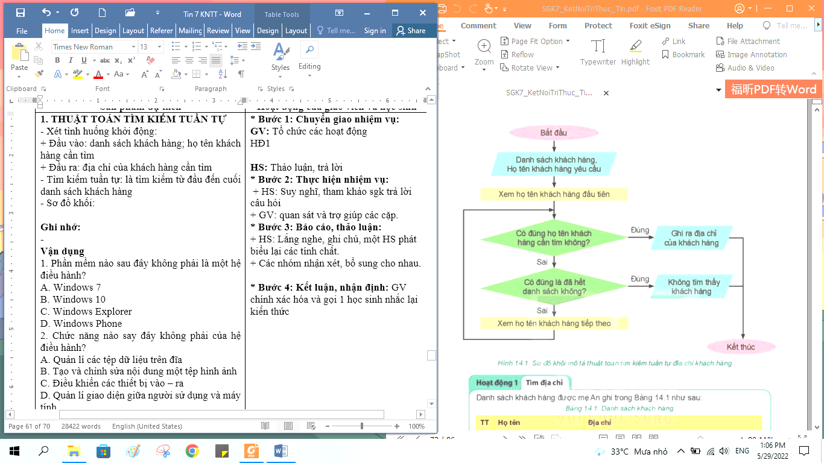
Các bước tìm kiếm của An được mô tả trong Sơ đồ khối:

Slide 7
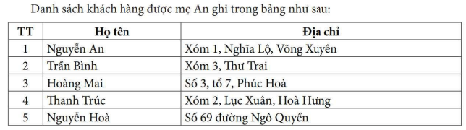
Quan sát bảng danh sách và hoàn thành nội dung sau:
Câu 1: Thực hiện tìm địa chỉ của khách hàng Thanh Trúc trong bảng danh sách khách hàng?
Câu 2: Em đã thực hiện tìm kiếm khách hàng Thanh Trúc trong danh sách bằng cách nào?
Câu 3: Nêu ví dụ trong cuộc sống hàng ngày về hoạt động tìm kiếm?

Slide 8

Câu 1: Địa chỉ của khách hàng Thanh Trúc trong bảng danh sách khách hàng.

Slide 9
Câu 2: Thực hiện tìm kiếm khách hàng Thanh Trúc bằng cách thực hiện tìm lần lượt từ đầu đến cuối danh sách, chừng nào chưa tìm thấy và chưa tìm hết thì còn tìm tiếp, tìm thấy và tìm hết danh sách thì dừng lại.
Câu 3: Ví dụ
- Tìm kiếm sách tin học 7 trong danh mục sách giáo khoa.
- Tìm kiếm học sinh sinh vào tháng 6 trong danh sách học sinh của lớp.

Slide 10



BÀI
14

Slide 11
1. THUẬT TOÁN TÌM KIẾM TUẦN TỰ
* Thảo luận nhóm
Nhóm 1: Xác định input, output cho bài toán tìm kiếm khách hàng trong tình huống khởi động.
Nhóm 2: Cấu trúc điều khiển nào được sử dụng trong bài toán.
Nhóm 3: Hoạt động lặp trong bài toán là gì?
Nhóm 4: Điều kiện cần kiểm tra để dừng vòng lặp là gì?

Slide 12
* Chia sẻ kết quả thảo luận của nhóm
Nhóm 1: Xác định input, output bài toán:
Input: Danh sách khách hàng
Output: Địa chỉ của khách hàng cần tìm
Nhóm 2: Cấu trúc lặp được sử dụng trong bài toán
Nhóm 3: Hoạt động lặp: Tìm tên khách hàng trong danh sách.
Nhóm 4: Điều kiện dừng vòng lặp:
Điều kiện 1: kiểm tra họ tên khách hàng có đúng là họ tên cần tìm không
Điều kiện 2: kiểm tra đã hết danh sách chưa
Chừng nào chưa tìm thấy và chưa tìm hết thì còn tìm tiếp

Slide 13
KẾT LUẬN
- Thuật toán tìm kiếm tuần tự thực hiện tìm lần lượt từ đầu đến cuối danh sách, chừng nào chưa tìm thấy và chưa tìm hết thì còn tìm tiếp.

Slide 14

2. Mô tả thuật toán tìm kiếm tuần tự
Làm việc theo nhóm 4
Quan sát sơ đồ khối và hoàn thành bảng 1- Các bước tìm địa chỉ khách hàng tên “Thanh trúc”

Slide 15
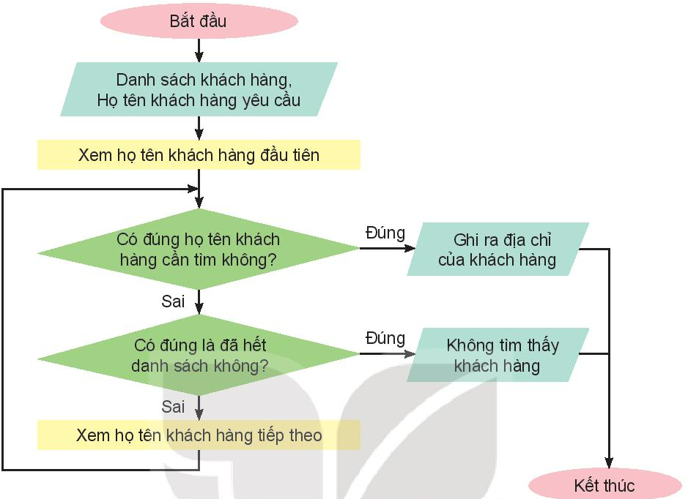
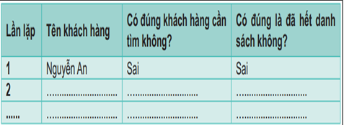
Các bước tìm địa chỉ khách hàng
Sơ đồ khối

Slide 16
Chia sẻ kết quả thảo luận của nhóm
Lần lặp | Tên khách hàng | Có đúng là khách hàng cần tìm không? | Có đúng là đã hết danh sách không?
1
Nguyễn An
Sai
Sai
2
Trần Bình
Sai
Sai
3
Hoàng Mai
Sai
Sai
4
Thanh Trúc
Đúng
Các bước tìm địa chỉ khách hàng

Slide 17
Mô tả thuật toán tìm kiếm tuần tự bằng ngôn ngữ tự nhiên:
Bước 1: Xét phần tử đầu tiên của danh sách
Bước 2: Nếu giá trị của phần tử đang xét bằng giá trị cần tìm thì chuyển sang bước 4, nếu không thì thực hiện bước tiếp theo (Bước 3)
Bước 3: Kiểm tra đã hết danh sách chưa. Nếu đã hết danh sách thì chuyển qua bước 5, nếu chưa thì lặp lại từ bước 2.
Bước 4: Trả lời “Tìm thấy” và chỉ ra vị trí tìm được; Kết thúc.
Bước 5: Trả lời “Không tìm thấy”; Kết thúc.

Slide 18
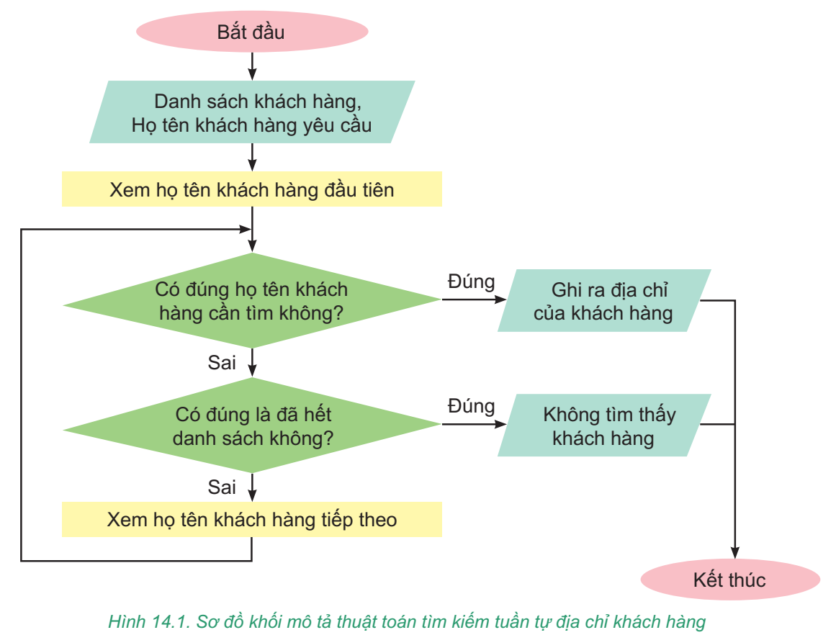

Slide 19
Câu 1: Thuật toán tìm kiếm tuần tự thực hiện công việc gì?
A. Lưu trữ dữ liệu
B. Sắp xếp dữ liệu theo chiều tăng dần
C. Xử lý dữ liệu
D. Tìm kiếm dữ liệu cho trước trong một danh sách đã cho

Slide 20
Câu 2: Thuật toán tìm kiếm tuần tự thực hiện công việc như thế nào?
A. Sắp xếp lại dữ liệu theo thứ tự của bảng chữ cái
B. Xem xét mục dữ liệu đầu tiên, sau đó xem xét lần lượt từng mục dữ liệu tiếp theo cho đến khi tìm thấy mục dữ liệu được yêu cầu hoặc đến khi hết danh sách.
C. Chia nhỏ dữ liệu thành từng phần để tìm kiếm.
D. Bắt đầu từ vị trí bất kì của danh sách.

Slide 21


Luyện tập

Slide 22


TRÒ CHƠI
TIẾP SỨC
Luật chơi: Chia lớp thành 2 đội; mỗi đội chọn ra 7 bạn xếp thành 2 hàng chơi tiếp sức. Bạn thứ 1 đọc đề bài trên màn hình rồi hoàn thành lần lặp thứ 1, xong quay về chuyền phấn cho bạn thứ 2 rồi xuống đứng cuối hàng. Bạn thứ 2 đọc đề bài và hoàn thành nội dung lần lặp thứ 2, xong quay về chuyền phấn cho bạn thứ 3…. Tiến hành đến khi hoàn thành bài toán

Slide 23



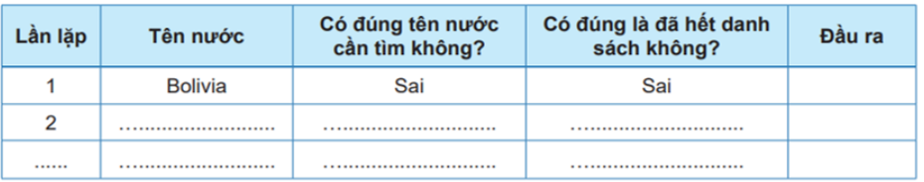
TRÒ
CHƠI
TIẾP SỨC
Cho danh sách tên các nước sau đây: Bolivia, Albania, Scotland, Canada, Vietnam, Iceland, Portugal, Greenland, Germany
Điền các bước thực hiện thuật toán tìm kiếm tuần tự để tìm tên nước Iceland trong danh sách trên

Slide 24
Điền các bước thực hiện thuật toán tìm kiếm tuần tự để tìm tên nước Iceland trong danh sách trên
Lần lặp | Tên Nước | Có đúng tên nước cần tìm không? | Có đúng là đã hết danh sách không? | Đầu ra
1
Bolivia
Sai
Sai
2
Albania
Sai
Sai
3
Scotland
Sai
Sai
4
Việt Nam
Sai
Sai
5
Iceland
Đúng
Iceland

Slide 25
VẬN DỤNG

Slide 26
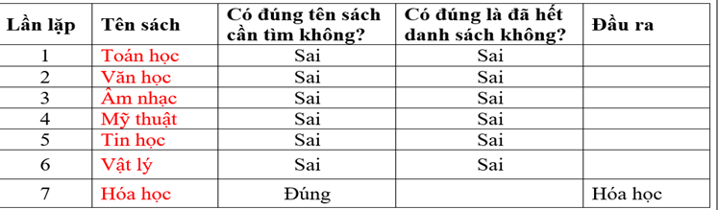
Bài tập: Lập danh sách các cuốn sách trong tủ sách lớp em:
Toán học, Văn học, Âm nhạc, Mỹ thuật, Tin học, Vật lý, Hóa học
Điền các bước thực hiện thuật toán tìm kiếm tuần tự để tìm tên sách Hóa học trong danh sách trên.

